Slide 1
Congressional Voting Dataset
Ham veritabanında
435 tane örnek(attribute) bulunmaktadır.Sınıf ile beraber toplam 16 tane özellik(feature) mevcuttur.Özelliklerin hepsi boolean veri tipinde cevaplanmıştır(yes/no).

Slide 2
Sınıf ve Özellikler
Sınıf(Class) : (Democrat), (Republican)
Handicapped infants
Water Project cost sharing
Adoption of the budget resolution
Physician fee freeze
El Salvador aid
Religious groups in schools
Anti satellite test ban
Aid to nicaraguan contras
Mx missile
Immigration
Synfuels Corporation cutback
Education spending
Superfund right to sue
Crime
Duty free exports
Export administration act South Africa

Slide 3
Kayıp Verilerin Tespit Edilmesi ve Çözüm
Bazı özelliklerde oylamadaki kararsızlıktan ötürü veri “?” olarak gösterilmiştir
Özellik No
Kayıp(missing)
Özellik no
Kayıp(missing)
1
0
9
15
2
12
10
22
3
48
11
7
4
11
12
21
5
11
13
31
6
15
14
25
7
11
15
17
8
14
16
28

Slide 4
Ham verilerimizle yapacağımız veri madenciliği istediğimiz şekilde bize yardım etmeyebilir
Bu yüzden kayıp verilerin ideal olarak yok edilmesi
En kötü durumda çeşitli tekniklerle işimize yarayacak değerlerle doldurulması gereklidir.

Slide 5
İlk olarak özelliklere göre cevabı çoğunlukta “?” olarak kişileri veri setinden silmeliyiz
Bir üyenin %35 ten fazla kayıp dataya sahip olanları veri setinden siliyoruz
Silme işlemi yaparken bu oran ve üstündekileri tespit etmek için küçük bir Java modülü kullanılmıştır

Slide 6
package dosyaOkumaYazma;
import java.io.*;
import java.util.*;
public class okuma {
public static void main(String[] args) {
try{
fileO();
}
catch(Exception e)
{
System.out.println("Hata\n" + e);
}
}
public static void fileO() throws IOException{
int temp;
int no=1;
Stack missing=new Stack();
String metin;
String path = "D:\\dataset.csv";
FileReader file = new FileReader(path);
BufferedReader reader = new BufferedReader(file);
while((metin =reader.readLine())!=null)
{
temp=0;
for(int i=0;i<metin.length();i++){
if(metin.charAt(i)=='?')
temp++;
}
if(temp>5)
missing.push(new Integer(no));
//reader.close();
System.out.println("Dosya Metni : " + metin + "\n Missing value = " + temp + "\n Attribute No: " +no );
no++;
}
while(!missing.empty())
{
System.out.println(missing.pop());
}
}
}

Slide 7
Kodumuza göre sırayla 105,108,130,181,184,249,262,296,378 numaralı örnekler veri setinden silinmiştir

Slide 8
İkinci aşamada silinebilecek özellik(feature) araştırıldı
Kayıp veri miktarı %20 den fazla olan “Export Administration act South Africa” özelliği silindi
En son Weka’da Preprocessing sekmesi altında Filter-unsupervised-attribute-ReplaceMissingValue metodu kullanılarak işlem tamamlandı
İşlemden sonra veri sayısı 426 ya düşmüştür.

Slide 9
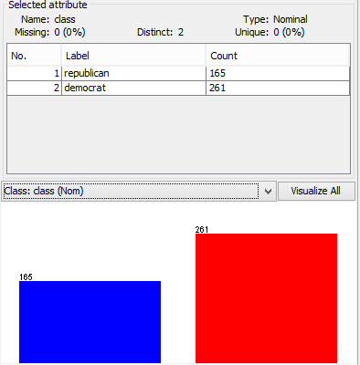
Sınıf Dağılımı ve Özelliklere Düşen Örnek Dağılımı
Republican ve Democrat olmak üzere iki farklı sınıf mevcuttur.Bunlardan 165 tanesi republican,261 tanesi democrat sınıfına aittir.

Slide 10
Özellik Adı | Y | N
Handicapped-infants | 186 | 240
Water-project-cost-sharing | 235 | 191
Adoption-of-the-budget-resolution | 257 | 169
Physician-fee-freeze | 175 | 251
El-salvador-aid | 223 | 203
Religious-groups-in-schools | 277 | 149
Anti-satellite-test-ban | 244 | 182
Aid-to-nicaraguan-contras | 248 | 178
mx-missile | 202 | 224
İmmigration | 217 | 209
Synefuels-corporation-cutback | 149 | 277
Education-spending | 170 | 256
Superfund-right-to-sue | 228 | 198
crime | 257 | 169
Duty-free-exports | 173 | 232
Örneklerin özellikler üzerinde dağılımı

Slide 11
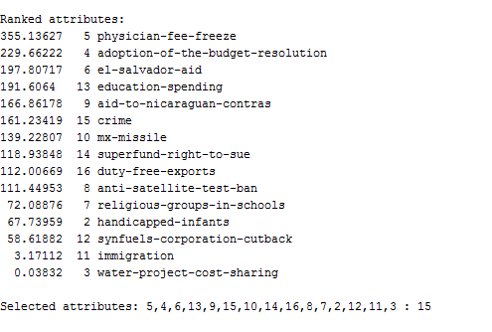
Özellik Sıralama(Feature Ranking)
Chi Square metoduyla özelliklerin sınıflamada ayırt edicilikleri sıralanmıştır

Slide 12
Sınıflama(Classification)
Üç farklı sınıflandırma algoritması kullanarak veri setimizin algoritmalar arasındaki başarımını ölçeceğiz.Kullanacağımız teknikler
Decision Tree
Bayes
KNN

Slide 13
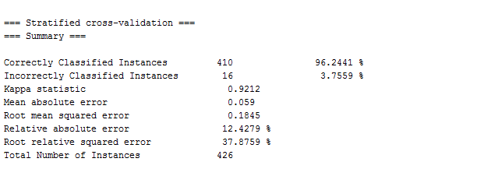
Decision Tree Sınıflandırma
J48(Decision Tree) sınıflandırma tekniği
%96 başarıyla örneklerimizi sınıflandırma yapmış bulunuyor

Slide 14
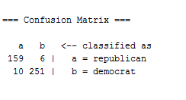
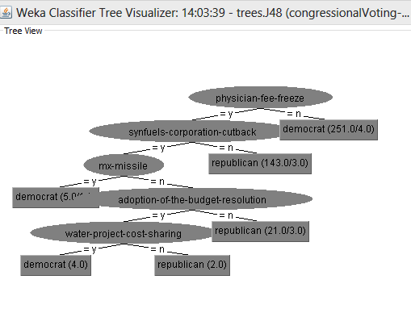

Slide 15
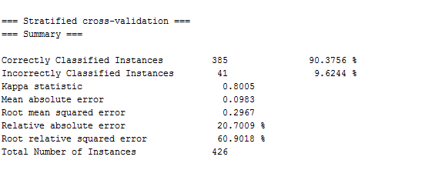
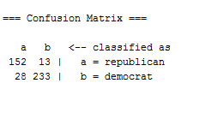
Bayes Sınıflandırma
Bayes sınıflandırma tekniği ile %90 başarı ile sonuçlanmıştır

Slide 16
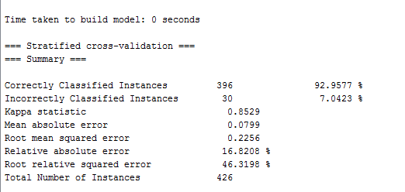
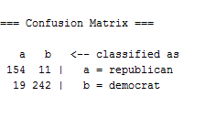
KNN Sınıflandırma
KNN(K-Nearest Neighboor) sınıflama algoritması % 92,5 başarıyla sınıflandırma yapmıştır

Slide 17
En başarılı sınıflandırma %96 ile Decision Tree(j48) sınıflandırma algoritması olmuştur

Slide 18
Kümeleme(Clustering)
Kümeleme bir unsupervised learning tekniği yani sınıfı belli olmayan örneklere kümeleme temeline dayanan bir algoritma olup
Çalışmamızda üç farklı kümeleme algoritmasını veri setimize uygulayacağız ve başarı oranlarını ölçeceğiz.

Slide 19
K-Means Kümeleme
Farthest First Kümeleme
Estimation Maximization(EM) Kümeleme

Slide 20
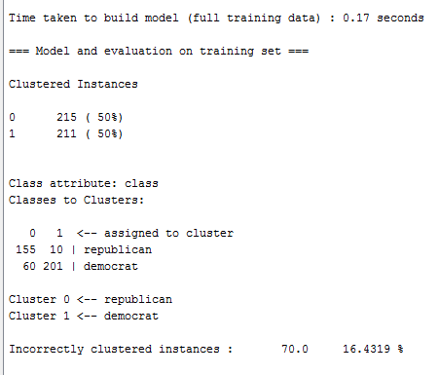
K-Means Kümeleme
 | gercekte | k-means
Republican | 165 | 155
democrat | 261 | 201

Slide 21
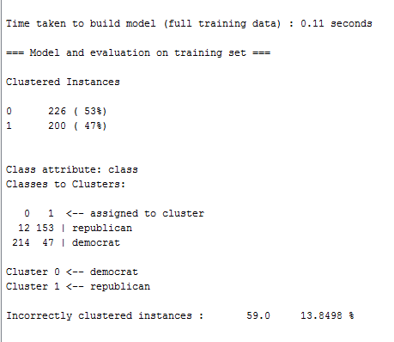
Farthest First Kümeleme
 | gercekte | farthestFirst
Republican | 165 | 153
democrat | 261 | 214

Slide 22
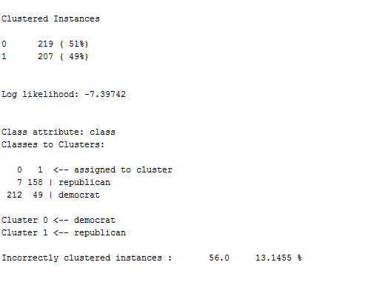
Estimation Maximization(EM) Kümeleme
 | gercekte | em
Republican | 165 | 158
democrat | 261 | 212

Slide 23
YASİN FIRAT PAYALAN 10011080

